Slide 1
ELABORACIÓN DE DOCUMENTOS TÉCNICOS CON LATEX
Janio Jadán, Phd

Slide 2
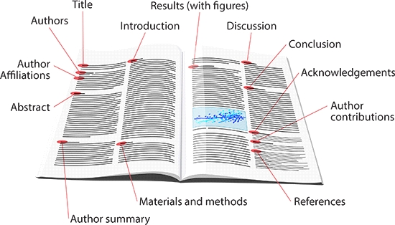
Artículos Científicos

Slide 3
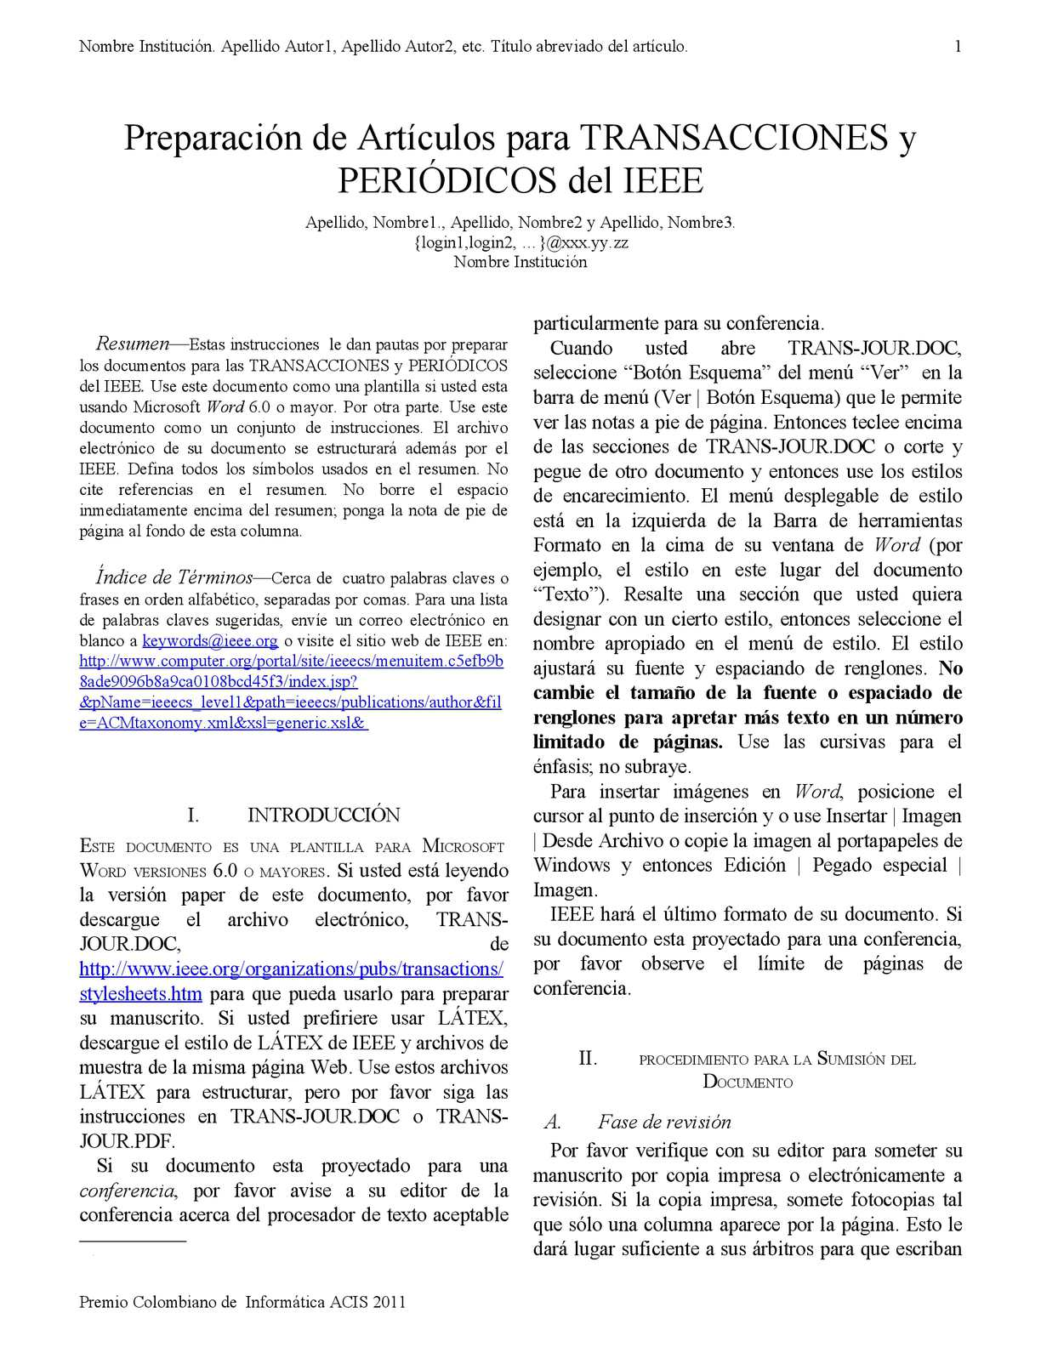
Artículos Científicos
Tipos de Artículos científicos
El artículo científico tiene una serie de características, entre ellas, el hecho de que tiene que ser original (comunica por vez primera el resultado de una investigación), es decir, aportar algo nuevo al campo de estudio en el que se inserte la temática tratado en este.
Hay muchos tipos y formatos de artículos: artículos teóricos, de opinión, de revisión, estudios, reseñas, informes de intervención, replicas a artículos ya publicados, entrevistas, informes de investigación, etc. Pero para que un artículo sea considerado como científico tiene que cumplir las características que previamente se han expuesto y tratarse de un informe de investigación o comunicación científica.

Slide 4
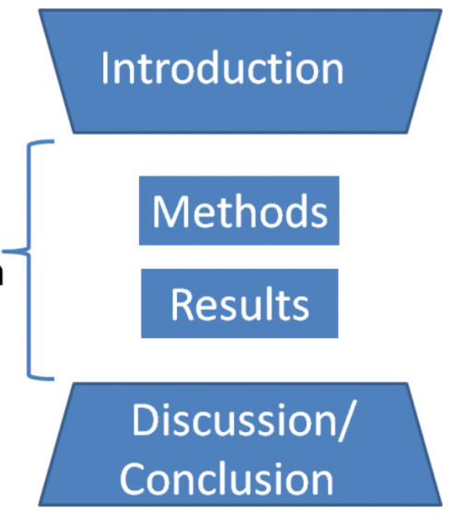
Artículos Científicos
Formato IMRyD
El artículo científico reporta los resultados de una investigación, debe seguir por tanto una estructura normalizada de manuscrito científico (estándar de escritura científica), tal y como recoge el formato IMRyD (Introducción, Método, Resultados y Discusión) para la organización del artículo científico entre los investigadores. Este estándar de escritura científica se tiene que seguir en todos sus aspectos, tanto en lo que respecta a la estructura como al contenido y referencias del manuscrito, ya que lo que se hace es exponer un informe de investigación que tiene unas normas de escritura que están muy explicitadas dentro del mundo académico.

Slide 5
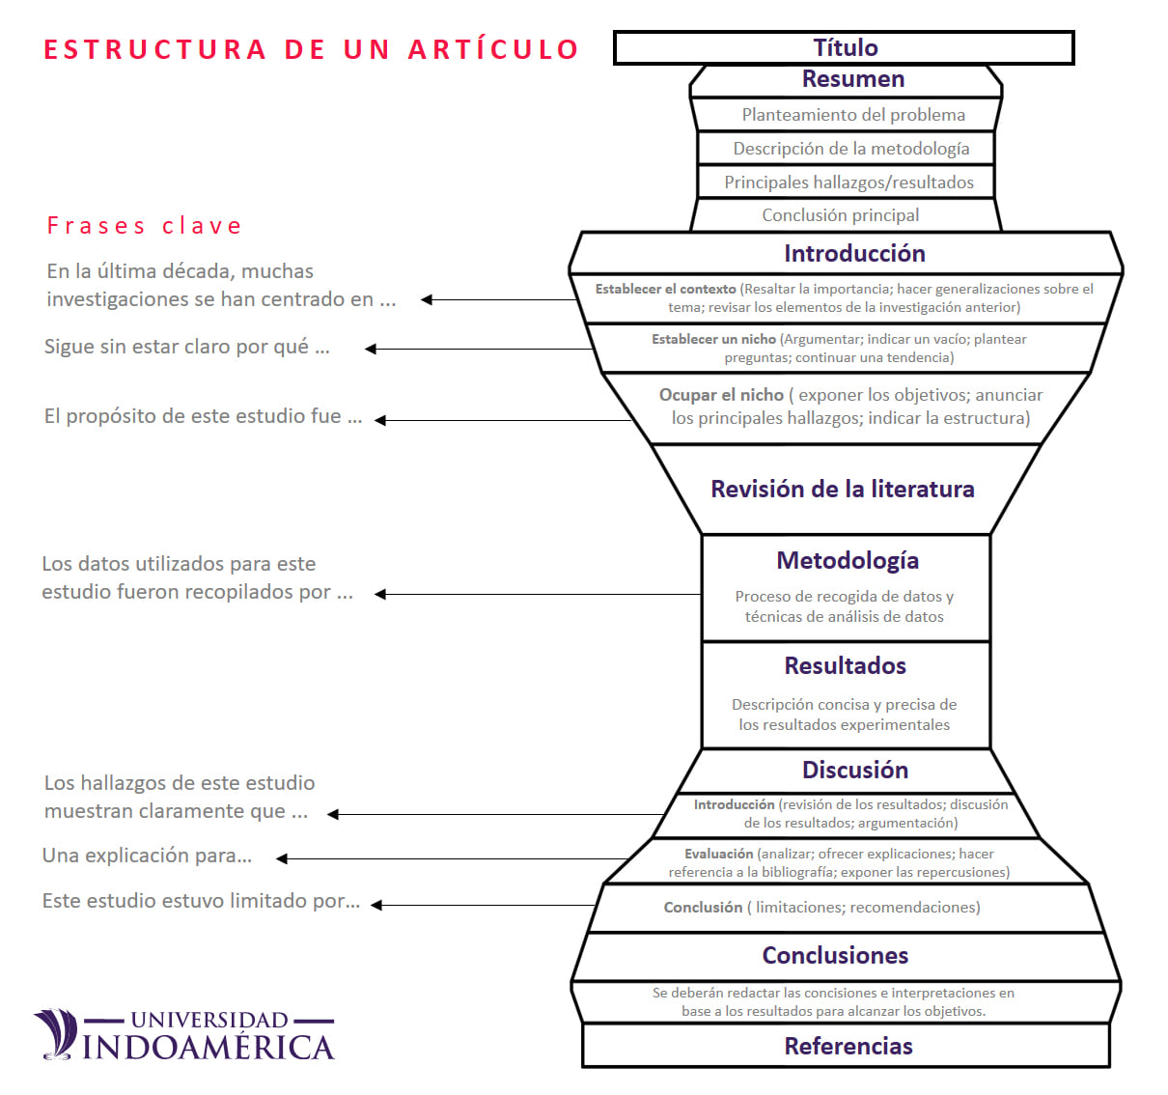
Artículos Científicos

Slide 6
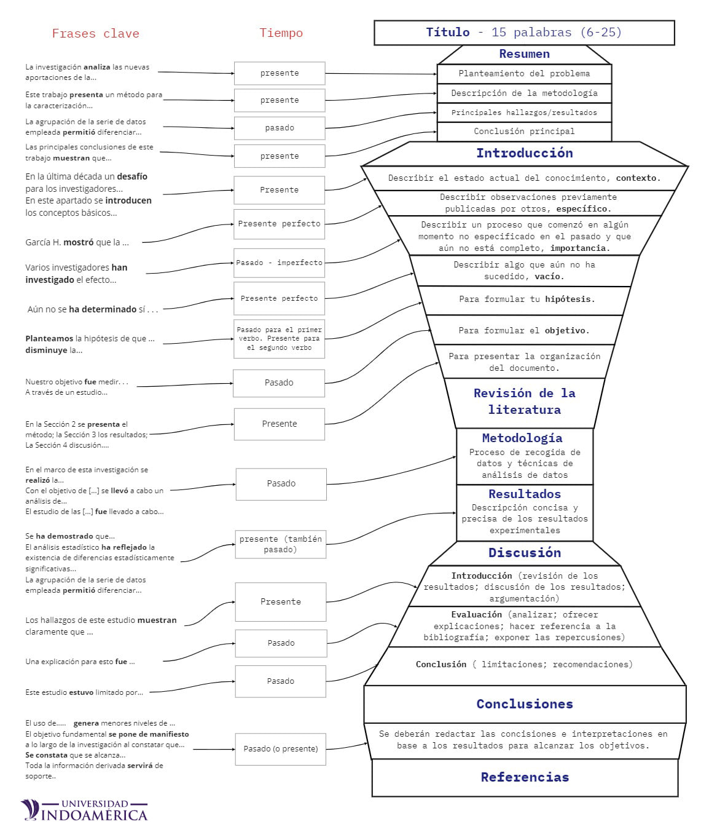
Artículos Científicos

Slide 7
Artículos Científicos

Slide 8
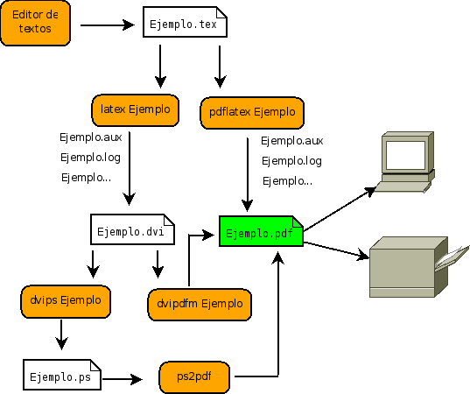
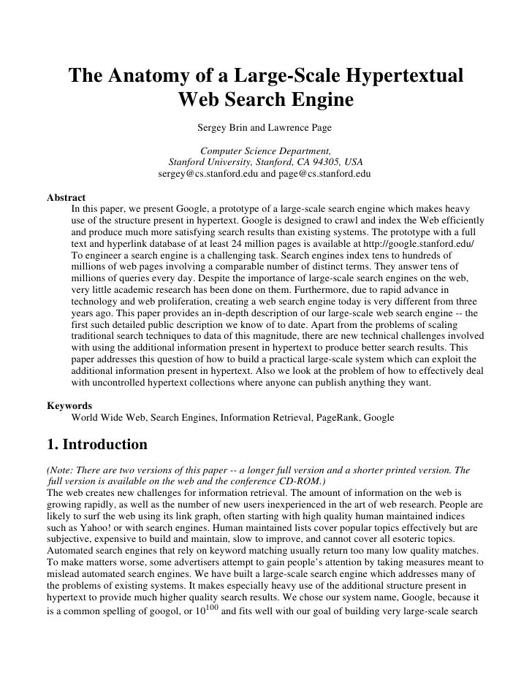
Artículos Científicos
Bibliografía.bib

Slide 9
Artículos Científicos

Slide 10
Artículos Científicos
\documentclass[11pt,a4paper]{article}
\usepackage[utf8]{inputenc} % Caracteres de Español
\usepackage[spanish]{babel} % Etiquetas en Español
\usepackage{graphicx} % Gáficos
\usepackage{amsmath} % Meatemáticas
\usepackage{booktabs} %Complemento de Tablas en Excel
\usepackage{apacite} %Referencias APA
\title{La integración de la inteligencia artificial en la educación: potencialidades y desafíos}
\author{Janio Jadán-Guerrero\inst{1}\orcidID{0000-1111-2222-3333} \and
Hugo Arias-Flores\inst{2,3}\orcidID{1111-2222-3333-4444} \and
Carlos Ramos-Galarza\inst{3}\orcidID{2222--3333-4444-5555}}

Slide 11
Artículos Científicos
\begin{document}
\maketitle
\begin{abstract}
La inteligencia …..
\end{abstract}
\textbf{Keywords:}
\keywords{Inteligencia Artificial, Educación, IA, Artificial Inteligence}
\section{Introducción}
\section{Trabajos Relacionados}
\section{Método}
\subsection{Participantes}
\subsection{Materiales e Insturmentos}
\subsection{Procedimiento}

Slide 12
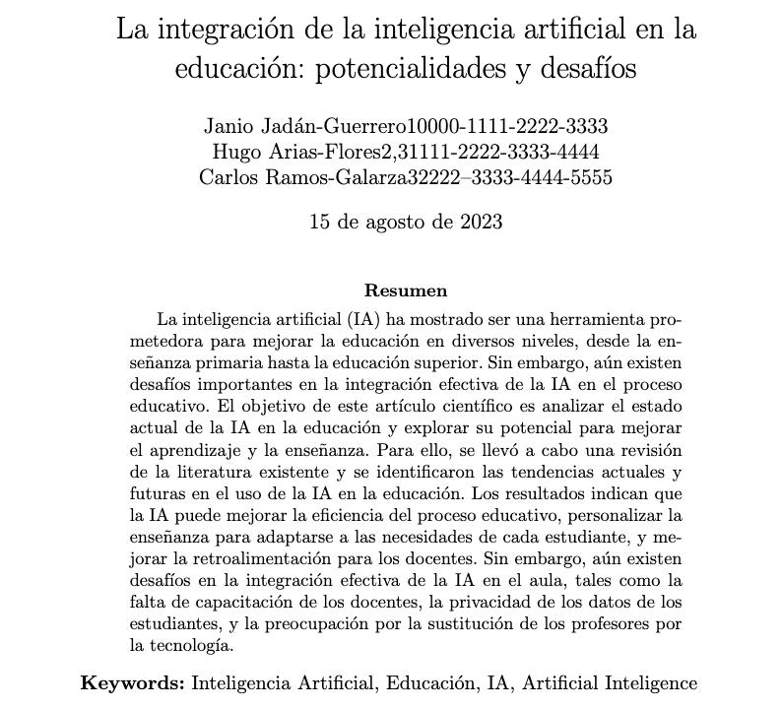
Artículos Científicos
Resultado

Slide 13
Artículos Científicos
\subsection{Procedimiento}
\section{Resultados}
\section{Discusión}
Los resultados encontrados concuerdan con los resultados encontrado por \cite{Jadan2014}, lo que hace pensar que la investigación……..
\section{Concluciones}
% Especifica el tipo de referencia
\bibliographystyle{apacite}
% Usa el archivo MisReferencias.bib
\bibliography{MisReferencias}
\end{document}

Slide 14
MisReferencias.bib
%Formato Fuentes Bbibliográficas
@article{Codigo,
author = {Autor1, Autor2},
title = {Titulo del artículo},
journal = {Revista},
publisher= { },
volume = {1},
number = {2},
pages = {1,4},
year = {2023}
}
@article{Jadan2014,
author = ”Jadán-Guerrero, Janio, Guerrero, Luis A.",
title = "Experiences and Challenges in Designing Non-traditional Interfaces to Enhance the Everyday Life of Children with Intellectual Disabilities",
journal = "Computers Helping People with Special Needs",
publisher="Springer International Publishing",
volume = ”1",
pages = "164-171",
year = "2014"
}

Slide 15
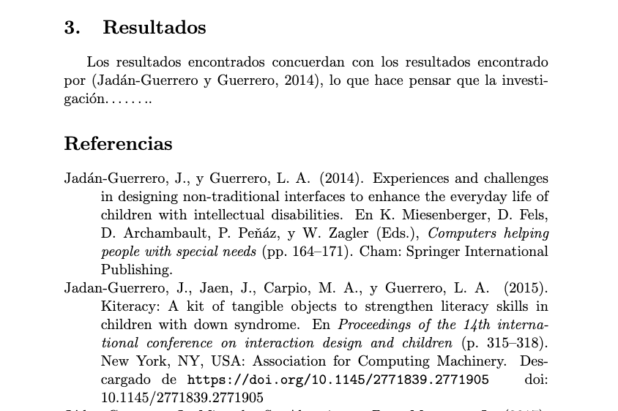
Artículos Científicos

Slide 16
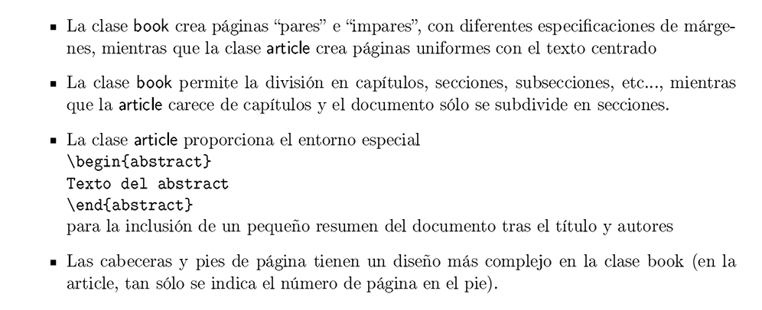
Libros

Slide 17
Libros
Un libro se estructura en
Temas o capítulos (utilizando \chapter)
secciones (\section)
subsecciones (\subsection)
subsubsecciones (\subsubsection)
párrafos (\paragraph).
Por lo general, la unidad jerárquica más alta son los temas (o capítulos), pero a veces también se dividen en partes (\part), y al empezar una nueva parte la numeración de capítulos no vuelve al 1, sino que es consecutiva con el último capítulo de la parte anterior.

Slide 18
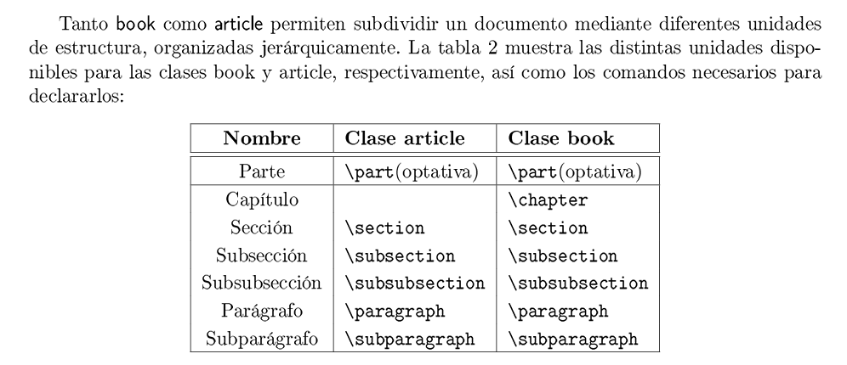
Libros

Slide 19
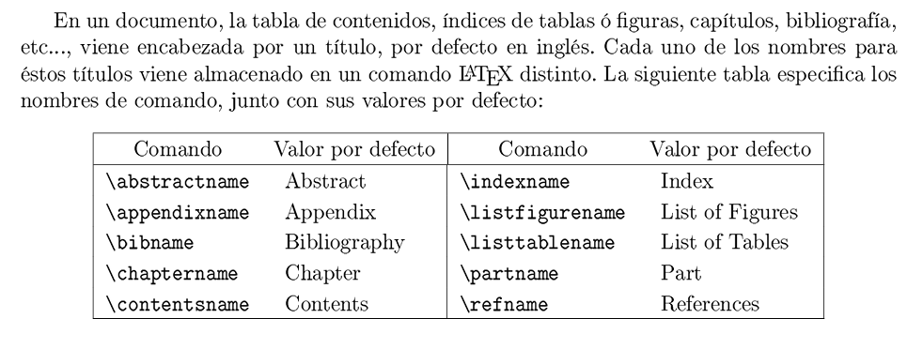
Libros

Slide 20
Tesis
Una tesis suele tener los siguientes apartados:
Título
Dedicatoria (aquí comienza la numeración con números romanos)
Agradecimientos
Resumen
Índice de contenidos
Índice de figuras
Índice de tablas
Capítulo 1 (aquí comienza la numeración con números arábigos)
Capítulo 2
Capítulo 3
...
Apéndice A
Apéndice B
...
Bibliografía

Slide 21
Ejemplo
En primer lugar, nuestro archivo de LaTeX debería de ser algo similar a lo siguiente:
\documentclass[a4paper,openright,12pt]{book} \usepackage[spanish]{babel} \usepackage[utf8]{inputenc} \begin{document} \end{document}
Donde el comando "openright" sirve para que los capítulos empiecen a la derecha. Si quieres que empiece donde toque, derecha o izquierda, puedes poner "openany". Y "12pt" indica el tamaño de la letra.

Slide 22
Título
La página de título se puede crear fácilmente con el comando \begin{titlepage}: \begin{titlepage} \begin{center} \begin{Huge} \textsc{Título del libro} \end{Huge} \end{center} \end{titlepage} A continuación, queremos añadir una página en blanco sin numerar. Para ello podemos utilizar las siguientes líneas de código. La tercera línea es importante si no queremos que esta página sea numerada. \newpage $\ $ \thispagestyle{empty} % para que no se numere esta pagina

Slide 23
Dedicatoria
A continuación, podríamos poner una dedicatoria. Por ejemplo, con el siguiente código:
\chapter*{} \pagenumbering{Roman} % para comenzar la numeración de paginas en números romanos \begin{flushright} \textit{Dedicado a \\ mi familia} \end{flushright} Es muy común que las primeras hojas de la tesis (índice, dedicatoria, etc.) estén numeradas con números romanos, y para ello, se añade el comando "\pagenumbering{Roman}". Por cierto, el formato de la numeración depende del lenguaje que estemos usando en el paquete {babel}. Si trabajamos en inglés, con {roman} los números romanos serán en minúsculas, y con {Roman} en mayúsculas.

Slide 24
Dedicatoria
Sin embargo, si trabajamos en español, los números romanos serán en mayúsculas con ambos comandos, ya que en español se considera incorrecto ponerlos en minúsculas. Aún así, si trabajando en español, quieres que los números romanos estén en minúsculas, puedes hacerlo escribiendo: \usepackage[spanish, es-lcroman]{babel} Cada vez que escribimos "\pagenumbering", creamos un contador con el número de página, empezando a contar por 1. Hay veces que queremos contar una página extra en blanco, la página del título, etc. con lo que la numeración no debería empezar en 1. Para hacer esto, justo después de \pagenumbering, hay que añadir "\setcounter{page}{x}", donde x es el valor con el que quieres que empiece la numeración. \pagenumbering{Roman} \setcounter{page}{3}

Slide 25
Hojas iniciales
Hay una diferencia importante entre "\chapter{}" y "\chapter*{}".
El segundo comando crea un capítulo, pero no añade automáticamente la palabra "Capítulo 1" al inicio, ni lo añade al índice de secciones.
Si queremos que aparezca en el índice habrá que indicarlo con el comando "\addcontentsline",

Slide 26
Agradecimientos y Resumen
Agradecimientos y Resumen se puede hacer de manera similar a la dedicatoria, pero añadiendo un título y los comandos "\addcontentsline" y "\markboth". Con \addcontentsline{toc}{chapter}{texto1}, conseguimos que aparezca en la lista de contenidos, con el texto "texto1" Y con \markboth{texto1}{texto2} definimos el encabezado de esta sección. "texto1" corresponde al encabezado de las páginas impares, y "texto2" corresponde al de las páginas pares.
\chapter*{Agradecimientos} % si no queremos que añada la palabra "Capitulo" \addcontentsline{toc}{chapter}{Agradecimientos} % si queremos que aparezca en el índice \markboth{AGRADECIMIENTOS}{AGRADECIMIENTOS} % encabezado ¡Muchas gracias a todos! \chapter*{Resumen} % si no queremos que añada la palabra "Capitulo" \addcontentsline{toc}{section}{Resumen} % si queremos que aparezca en el índice \markboth{RESUMEN}{RESUMEN} % encabezado Una bonita historia

Slide 27
Indices
Los índices se crean automáticamente con los siguientes comandos (una de las muchas ventajas de LaTeX). Por defecto, los índices no aparecen indicados en el índice de contenidos. Para que sí que aparezcan, podemos utilizar el comando \addcontentsline{toc}{tipo1}{nombre2}. Donde con "tipo1" indicamos, dentro del índice, qué categoría queremos que tenga (igual que un capítulo, igual que una sección, etc...). Mientra que con "nombre2" definimos el título que tendrá en el índice. Es importante la instrucción \cleardoublepage, para que enumere correctamente los índices de figuras y tablas. Si no, indicaría erróneamente la página del capítulo anterior. \tableofcontents % indice de contenidos \cleardoublepage \addcontentsline{toc}{chapter}{Lista de figuras} % para que aparezca en el indice de contenidos \listoffigures % indice de figuras \cleardoublepage \addcontentsline{toc}{chapter}{Lista de tablas} % para que aparezca en el indice de contenidos \listoftables % indice de tablas

Slide 28
Partes
En el primer capítulo (y solo en ese) es importante añadir la instrucción "\pagenumbering{arabic}", para que se inicie ahí la numeración de las páginas, con números arábigos. Por encima de los capítulos, un documento también se puede dividir en partes. \part{Primera Parte}
\chapter{Introducción}
\chapter{Nudo}
\part{Segunda Parte}
\chapter{Desenlace} Cuando dividimos nuestro documento en partes, la numeración de los capítulos es siempre creciente. Por ejemplo: Parte 1 / Capitulo 1 / Capitulo 2 / Parte 2 / Capítulo 3 / Capítulo 4... Pero a veces, queremos que el número del capítulo comience en 1, en cada parte. Es decir: Parte 1 / Capitulo 1 / Capitulo 2 / Parte 2 / Capítulo 1 / Capítulo 2... Para hacer esto segundo, antes de \begin{document}, podemos añadir las siguientes líneas:
\makeatletter \@addtoreset{chapter}{part} \makeatother

Slide 29
Capítulos
Los capítulos están formando por secciones, subsecciones, subsubsecciones y párrafos.
\chapter{Introducción}\label{cap.introduccion} \pagenumbering{arabic} % para empezar la numeración con números Érase una vez... \section{sección1} Bla bla bla \subsection{subsección1} Ble ble ble \subsubsection{subsubsección1} Bli bli bli \paragraph{párrafo1} Blo blo blo

Slide 30
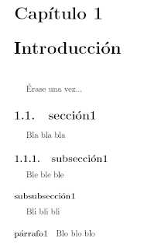
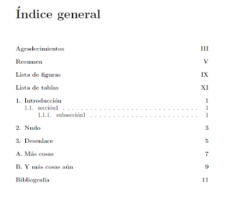
Ejemplo
Cuando creamos nuestro documento, obtendremos una cosa así:

Slide 31
Anexos / Apéndecis
Para añadir apéndices, podemos usar el comando \appendix. LaTeX entenderá que a partir de este comando, los capítulos siguientes son apéndices. Los numera con letras mayúsculas, y pone "Apéndice" en vez de "Capítulo".
\appendix \chapter{Más cosas}\label{aped.A} Aún faltan cosas por decir. \chapter{Y más cosas aún}\label{aped.B} Y más cosas aún.

Slide 32
Bibliografía
Por último añadimos la bibliografía. Con el comando \bibliographystyle definimos el estilo de la bibliografía. Mientras que con \bibliography{yyyy} definimos el fichero donde tenemos la bibliografía (que será "yyyy.bib").
\cleardoublepage \addcontentsline{toc}{chapter}{Bibliografía} \bibliographystyle{acm} % estilo de la bibliografía. \bibliography{yyyy} % yyyy.bib es el fichero donde está salvada la bibliografía.

Slide 33
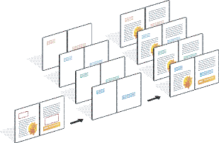
Documento Maestro
Un documento maestro es un contenedor de enlaces para documentos individuales llamados "subdocumentos". Este tipo de documento nos va a ayudar a administrar y organizar varios documentos a la vez; crear índices y tablas de contenido de manera más fácil, y también imprimir muchos documentos a la vez

Slide 34
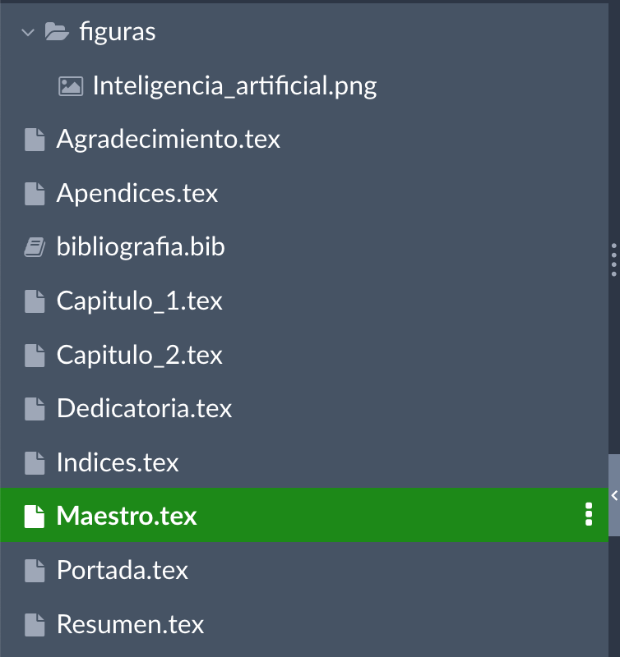
Ejemplo

Slide 35
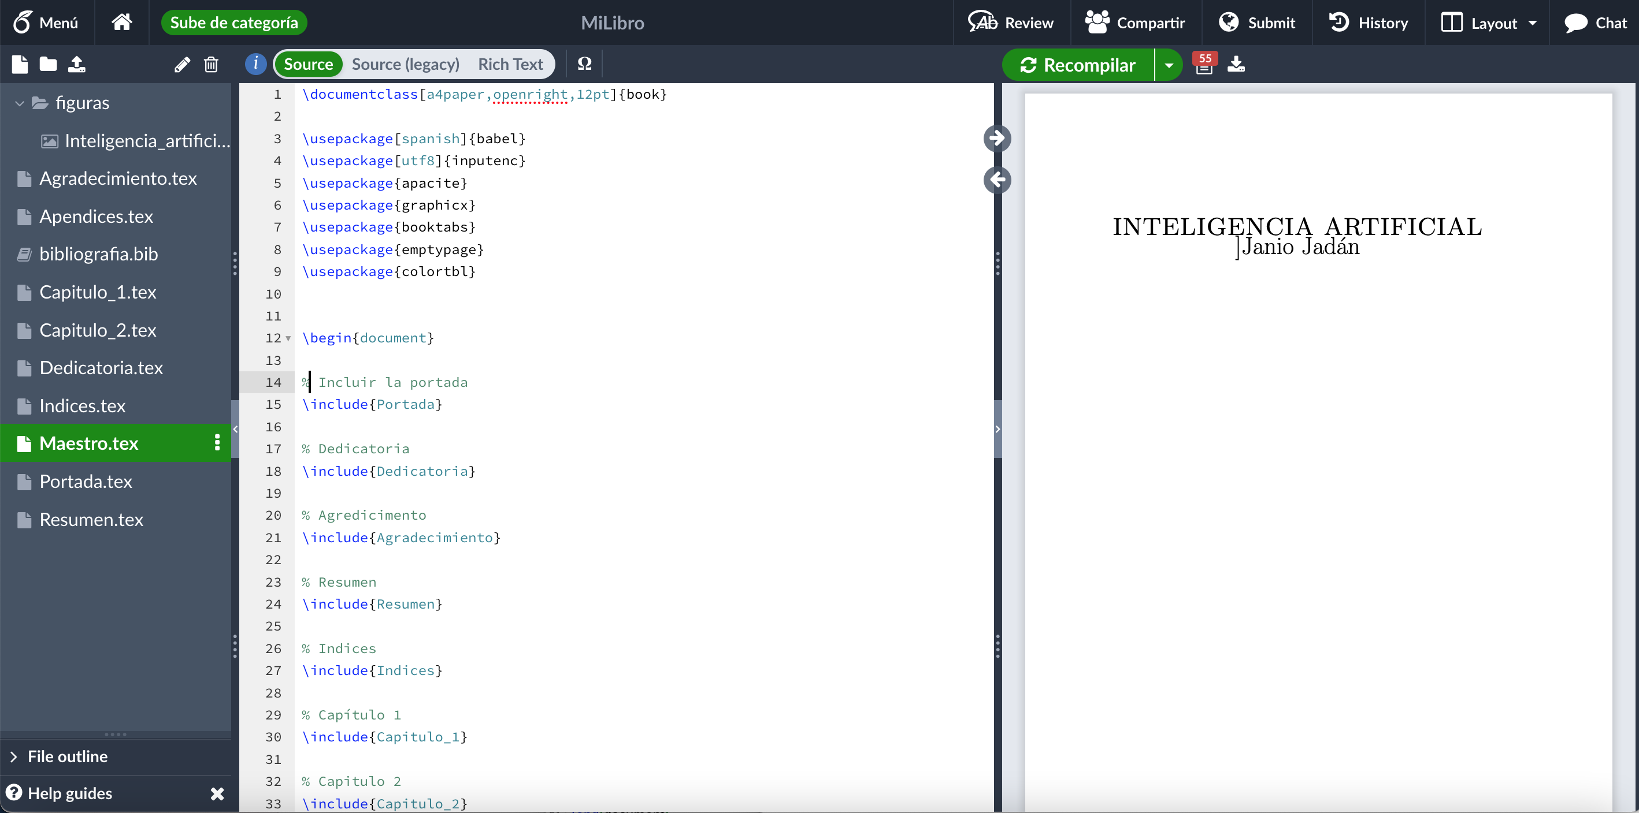
Ejemplo

Slide 36
Maestro.tex
\documentclass[a4paper,openright,12pt]{book}
\usepackage[spanish]{babel}
\usepackage[utf8]{inputenc}
\usepackage{apacite}
\usepackage{graphicx}
\usepackage{booktabs}
\usepackage{emptypage}
\usepackage{colortbl}
\begin{document}

Slide 37
Maestro.tex
% Incluir la portada
\include{Portada}
% Dedicatoria
\include{Dedicatoria}
% Agredicimento
\include{Agradecimiento}
% Resumen
\include{Resumen}
% Indices
\include{Indices}
% Capítulo 1
\include{Capitulo_1}
% Capitulo 2
\include{Capitulo_2}
% Apendices
\include{Apendices}

Slide 38
Maestro.tex
% Bibliografia
\cleardoublepage
\addcontentsline{toc}{chapter}{Bibliografía}
\bibliographystyle{apacite} % estilo de la bibliografía.
\bibliography{bibliografia} % bibliografia.bib es el fichero donde está salvada la bibliografía.
\end{document}

Slide 39
Portada.tex
% Hoja de portada
\begin{titlepage}
\begin{center}
\begin{Huge}
\textsc{INTELIGENCIA ARTIFICIAL} \\
\author[]{Janio Jadán}
\end{Huge}\end{center}
\end{titlepage}
% Deja página en blanco
\newpage
$\ $
\thispagestyle{empty} % para que no se numere esta pagina

Slide 40
Dedicatoria.tex
% Dedicatoria
\chapter*{}
\pagenumbering{Roman} % para comenzar la numeración de paginas en números romanos
\setcounter{page}{3} % para empezar con la númeración en la página 3
\begin{flushright}
\textit{Dedicado a \\mi familia}
\end{flushright}

Slide 41
Agradecimiento.tex
% Agradecimientos
\chapter*{Agradecimientos} % si no queremos que añada la palabra "Capitulo"
\addcontentsline{toc}{chapter}{Agradecimientos} % si queremos que aparezca en el indice
\markboth{AGRADECIMIENTOS}{AGRADECIMIENTOS} % encabezado
¡Muchas gracias a todos!

Slide 42
Resumen.tex
% Resumen
\chapter*{Resumen} % si no queremos que añada la palabra "Capitulo"
\addcontentsline{toc}{chapter}{Resumen} % si queremos que aparezca en el índice
\markboth{RESUMEN}{RESUMEN} % encabezado
El resumen de mi tesis trata de .....

Slide 43
Indices.tex
% Tabla de contenidos
\tableofcontents % indice de contenidos
\cleardoublepage
% Indice de figuras
\addcontentsline{toc}{chapter}{Lista de figuras} % para que aparezca en el indice de contenidos
\listoffigures % indice de figuras
\cleardoublepage
\addcontentsline{toc}{chapter}{Lista de tablas} % para que aparezca en el indice de contenidos
\listoftables % indice de tablas

Slide 44
Capitulo_1.tex
% Capítulo 1
\chapter{Introducción}\label{cap.introduccion}
\pagenumbering{arabic} % para empezar la numeración con números
Érase una vez ... La inteligencia artificial es parte de las ciencias de la computación, como se muestra en la Figura
\begin{figure}[h]
\centering
\includegraphics[width=7cm]{figuras/Inteligencia_artificial.png}
\caption{Paradigmas de la Inteligencia Artificial}
\label{fig:Figura1}
\end{figure}
\section{sección1}
Bla bla bla
\subsection{subsección1}
Ble ble ble
\subsubsection{subsubsección1}
Bli bli bli
\paragraph{párrafo1}
Blo blo blo

Slide 45
Capitulo_2.tex
% Capítulo 2
\chapter{Diseño Metodológico}\label{cap.metodlogia}
El diseño metodológico incluye materiales e instruemntos, que resumen en la Tabla
% Table generated by Excel2LaTeX from sheet 'Hoja1'
\begin{table}[htbp]
\centering
\caption{Instrumentos de la investigación}
\begin{tabular}{|l|p{14.415em}|r|}
\toprule
\rowcolor[rgb]{ .906, .902, .902} \multicolumn{1}{|c|}{\textbf{Intrumentos}} & \multicolumn{1}{c|}{\textbf{Descipción}} & \multicolumn{1}{c|}{\textbf{Participantes}} \\
\midrule
\rowcolor[rgb]{ .741, .843, .933} Encuesta & Cuestionario en línea para recabar informacion a estudiantes & 35 \\
\midrule
Entrevista & Entrevista estucturada para recbar información de docentes & 5 \\
\midrule
\rowcolor[rgb]{ .741, .843, .933} Grupo focal & Taller con expertos & 7 \\
\bottomrule
\end{tabular}%
\label{tab:Tabla1}%
\end{table}%

Slide 46
Capitulo_2.tex
\section{sección1}
Bla bla bla
\subsection{subsección1}
Ble ble ble
\subsubsection{subsubsección1}
Bli bli bli
\paragraph{párrafo1}
Para insertar la bibliografía tenemos dos autores \cite{Codigo} y \cite{González2019}

Slide 47
Bibliografia.bib
%%%%%%BIBLIOGRAFIA%%%%%%
@article{González2019,
author = "González, L. F., Córdova, B. S., Madrigal, A. L., & Pérez, A. J. P.",
title = "Estudio de patrones de lateralidad en el fútbol femenino: Un enfoque psicológico. Lecturas: Educación física y deportes",
journal = "Revista de Ciencia y Tecnología en la Cultura Física",
volume = "24",
number = "258",
pages = "449-459",
year = "2019"
}
@article{Codigo,
author = {Autor1, Autor2},
title = {Titulo del artículo},
journal = {Revista},
volume = {1},
number = {2},
pages = {1,4},
year = {2023}
}

Slide 48
Apendices.tex
% Apéndices
\appendix
\chapter{Más cosas}\label{aped.A}
Aún faltan cosas por decir.
\chapter{Y más cosas aún}\label{aped.B}
Y más cosas aún.

Slide 49
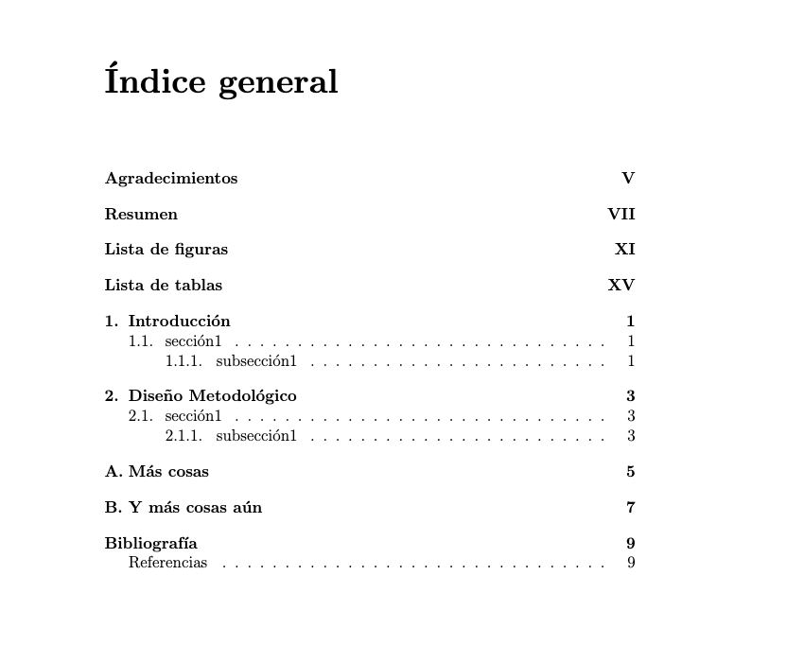

Slide 50
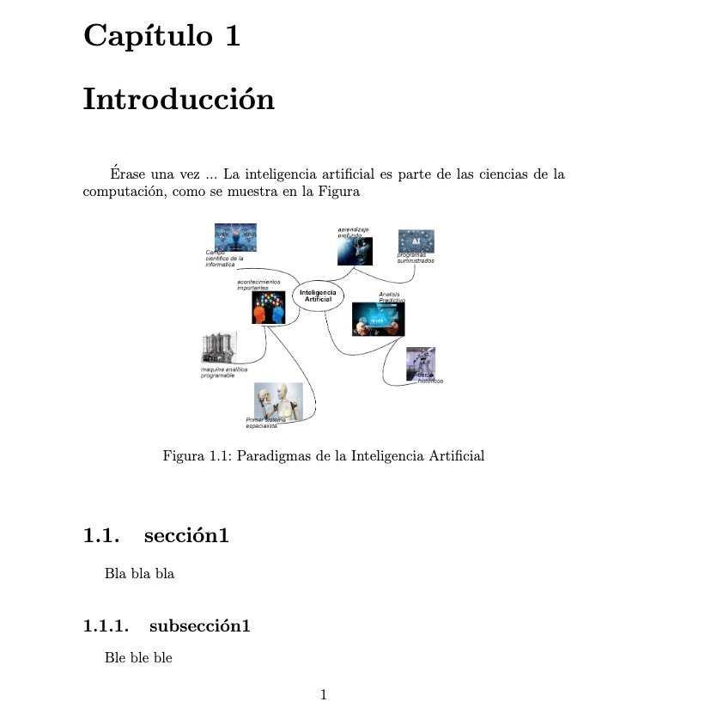

Slide 51
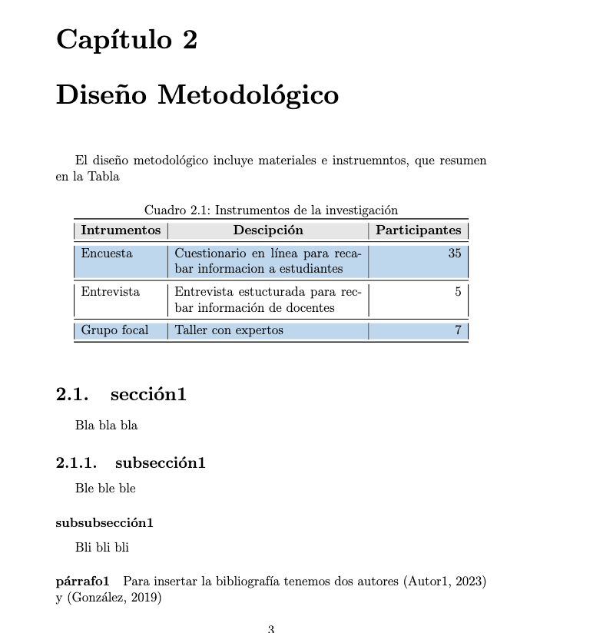

Slide 52
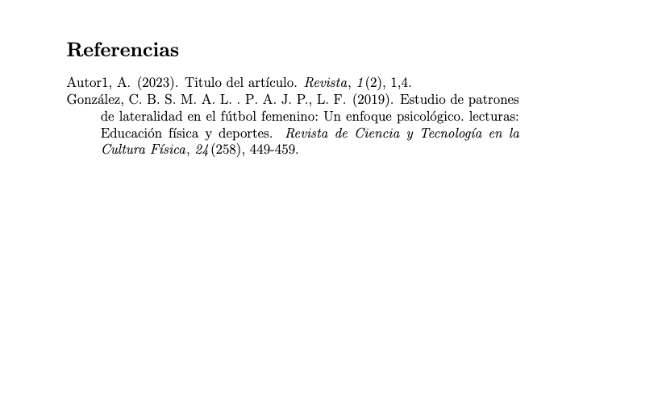

Slide 53
Actividad práctica
¿Preguntas?
Janio Jadán, Phd
janiojadan@gmail.com

